Slide 1
La proporcionalidad
Es una relación o razón constante entre diferentes cantidades numéricas, Si una cantidad aumenta o disminuye la otra también aumenta o disminuye proporcionalmente. Es decir, si una se multiplica por 2, la otra también queda multiplicada por dos. Si una de ellas se divide entre 3 la otra también queda dividida entre 3.

Slide 2
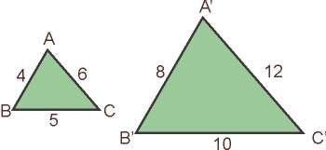
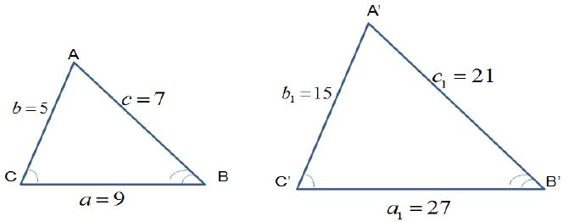
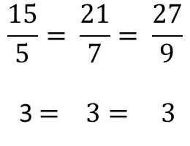
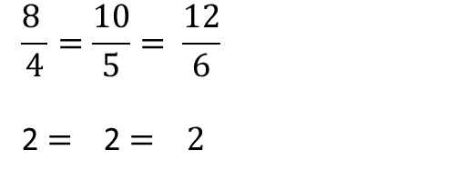
Ejemplo de proporción en triángulo:
$$\frac{8 }{4}=\frac{10}{5}= \frac{12}{6}$$
2 $=$ 2 $= 2$
$$\frac{15}{5}= \frac{21}{7}= \frac{27}{9}$$
3$= 3= 3$

Slide 3
Semejanza de Triángulos

Slide 4
Triángulos semejantes
Dos triángulos son semejantes si las medidas de cada ángulos en cada uno de los triángulos son iguales.
Dos de los ángulos de un triángulo miden 60º y 40º; Pero en otro triángulo dos de los ángulos miden 80º y 20º.
¿Ambos triángulos son semejantes?
¿Todos los triángulos isósceles son semejantes entre sí?.
Si dibujamos dos triángulos en la pizarra…
¿Cómo saber si son semejantes o no?

Slide 5
Criterios de semejanza
Existen tres criterios de semejanza que te ayudarán a determinar si un triángulo es semejante con otro.
Estos son:
Criterio AAA
Criterio LAL
Criterio LLL
$m∠A$ significado
m medida.
$∠$ ángulo
$A$ nombre del ángulo

Slide 6
Criterio AA (ángulo - ángulo)
Dos triángulos son semejantes cuando en ambos triángulos existen dos ángulos iguales.
Es decir:
$m∠A=m∠D$
$m∠B=m∠E$
Siguiendo el criterio AA, ¿Estos triángulos han de ser semejantes?.
100º
30º
30º
100º

Slide 7
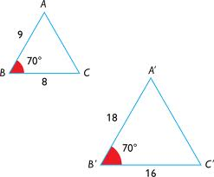
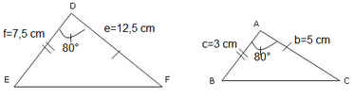
Criterio LAL (lado – ángulo – lado)
Dos triángulos que tienen dos lados proporcionales y el ángulo entre estos dos lados congruente, entonces son semejantes.
Ejemplo:
$\frac{7.5cm}{3cm}=\frac{12.5cm}{5cm}$
$\frac{18}{9}=\frac{16}{8}$

Slide 8
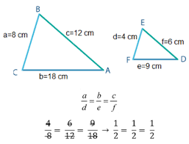
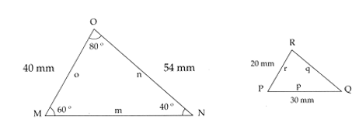
Criterio LLL (lado – lado – lado)
Dos triángulos son semejantes cuando sus tres lados son proporcionales, respectivamente.
Es decir:
$$\frac{a}{d}= \frac{b}{e}= \frac{c}{f}$$
$$\frac{4}{8}= \frac{6}{12}= \frac{9}{18}$$
$$\frac{1}{2}= \frac{1}{2}= \frac{1}{2}$$

Slide 9
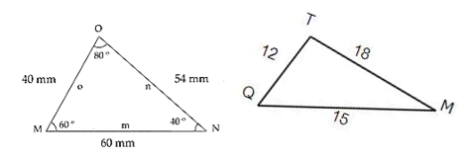
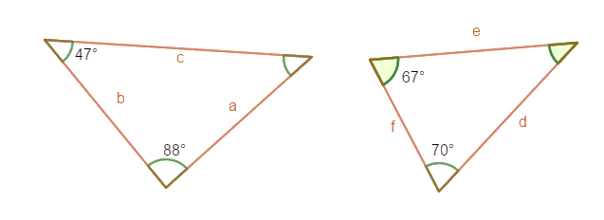
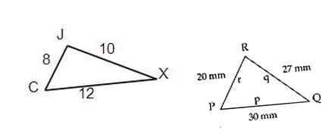
Ejemplos de triángulos no semejantes

Slide 10
CONGRUENCIA DE TRIANGULOS

Slide 11
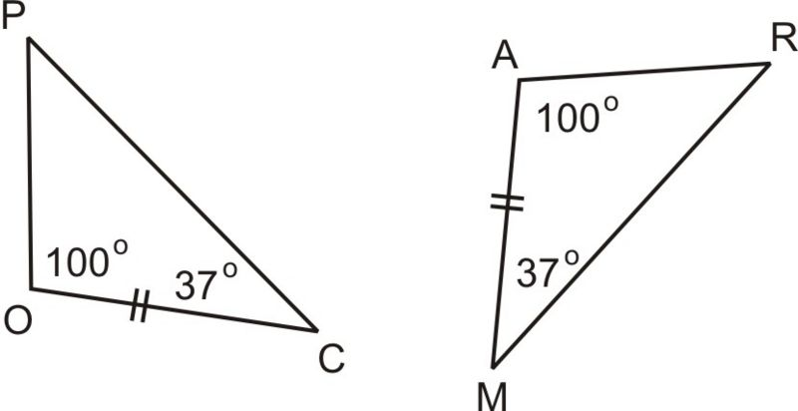
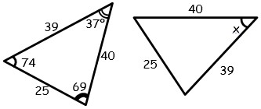
CONGRUENCIA DE TRIANGULOS
Dos triángulos son congruentes cuando tienen la misma forma y el mismo tamaño, además, coinciden exactamente cuando se sobreponen (se colocan una sobre la otra).

Slide 12
Criterios de congruencias
Algunos criterios de congruencias que existen son:
LLL (Lado, Lado, Lado).
LAL (Lado, Ángulo, Lado).
ALA (Ángulo, Lado, Ángulo).

Slide 13
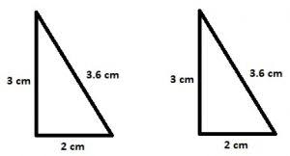
Criterio LLL
Dos triángulos son congruentes si sus tres lados en ambos triángulos son iguales.
Ejemplo:
¿Estos triángulos son congruente?

Slide 14
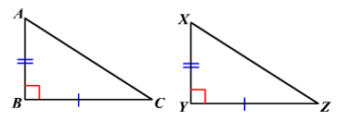
Criterio LAL.
Dos triángulos son congruentes si tienen respectivamente dos lados iguales y el ángulo comprendido entre ellos también igual.
Ejemplo:
¿Estos dos triángulos, cumplen con el criterio LAL?

Slide 15
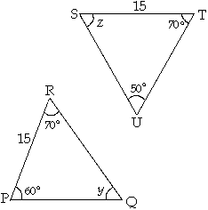
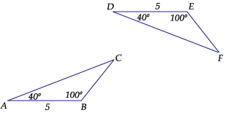
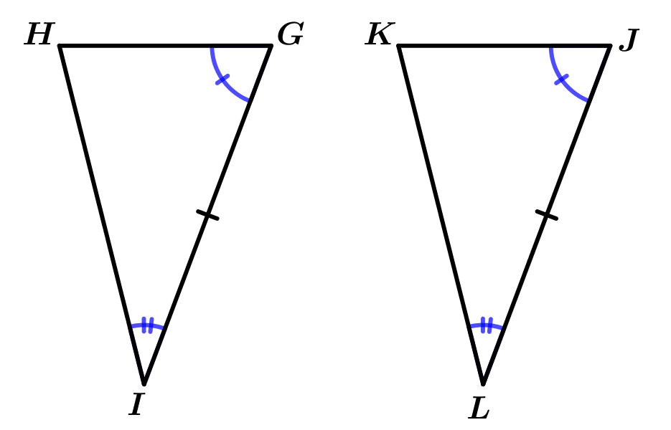
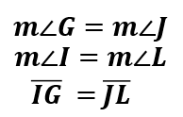
Criterio ALA
Dos triángulos son congruentes, si tienen dos ángulos respectivamente iguales y el lado comprendido entre ellos también igual.
Ejemplo:

